Slide 1
3.3 塑料门窗的制作与安装
3.3.1塑料门窗的特点
1．保温节能性 2．气密性 平开窗的气密性可达一级，推拉窗可达二级至三级。 3．水密性 一般情况下，平开窗的水密性可达到二级，推拉窗可达到三级。 4．抗风压性 5．隔音性 6．耐腐蚀性 7．耐候性 8．防火性 9．绝缘性
10．成品尺寸精度高。
11．易防护塑又不会变黄褪色
12．防盗性
13．价格适中

Slide 2
3.3.2 塑料门窗的制作与安装
1.塑料门窗的制作
一般都是在专门的工厂进行。
2.安装施工准备工作
(1)安装材料准备
1）塑料门窗：框、窗多为工厂制作的成品，并有齐全的五金配件。
2）其他材料：主要有木螺丝、平头机螺丝、塑料胀管螺丝、自攻螺钉、钢钉、木楔、密封条、密封膏、抹布等。
(2)安装机具
主要机具有：冲击钻、射钉枪、螺丝刀、锤子、吊线锤、钢尺、灰线包等。
(3)现场准备
1）门窗洞口质量检查。若设计无要求，一般应满足下列规定：门洞口宽度为门框宽加50mm，门洞口高度为门框高加20mm；窗洞口宽度为窗框宽加40mm，窗洞口高度为窗框高加40mm。
门窗洞口尺寸的允许偏差值为：洞口表面平整度允许偏差3mm；洞口正、侧面垂直度允许偏差3mm；洞口对角线允许偏差3mm。
2）检查洞口的位置、标高与设计要求是相符合。
3）检查洞口内预埋木砖的位置、数量是否准确。
4）按设计要求弹好门窗安装位置线，并根据需要准备好安装用的脚手架。

Slide 3
3.塑料门窗的安装方法
塑料门窗安装施工工艺流程为：门窗洞口处理→找规矩→弹线→安装连接件→塑料门窗安装→门窗四周嵌缝→安装五金配件→清理。其主要的施工要点如下：
(1)门窗框与墙体的连接
1）连接件法
连接件法的做法是：先将塑料门窗放入门窗洞口内，找平对中后用木楔临时固定。然后，将固定在门窗框型材靠墙一面的锚固铁件用螺钉或膨胀螺钉固定在墙上，如图3.20所示
2）直接固定法
在砌筑墙体时，先将木砖预埋于门窗洞口设计位置处，当塑料门窗安入洞口并定位后，用木螺钉直接穿过门窗框与预埋木砖进行连接，从而将门窗框直接固定于墙体上，如图3.21所示。
3）假框法
先在门窗洞口内安装一个与塑料门窗框配套的镀锌铁皮金属框，或者当木门窗换成塑料门窗时，将原来的木门窗框保留不动，待抹灰装饰完成后，再将塑料门窗框直接固定在原来框上，最后再用盖口条对接缝及边缘部分进行装饰，如图3.22所示。

Slide 4
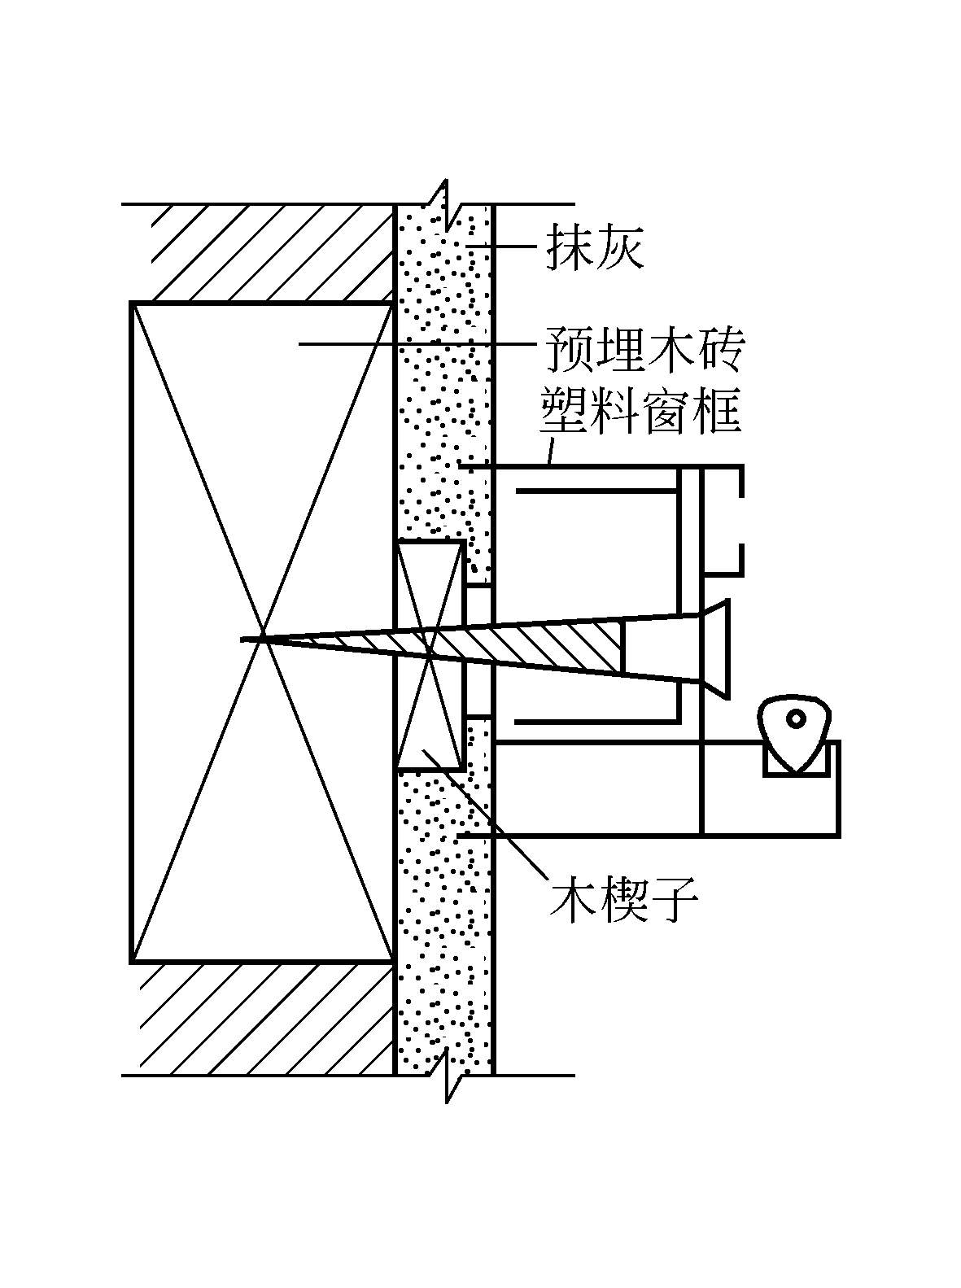
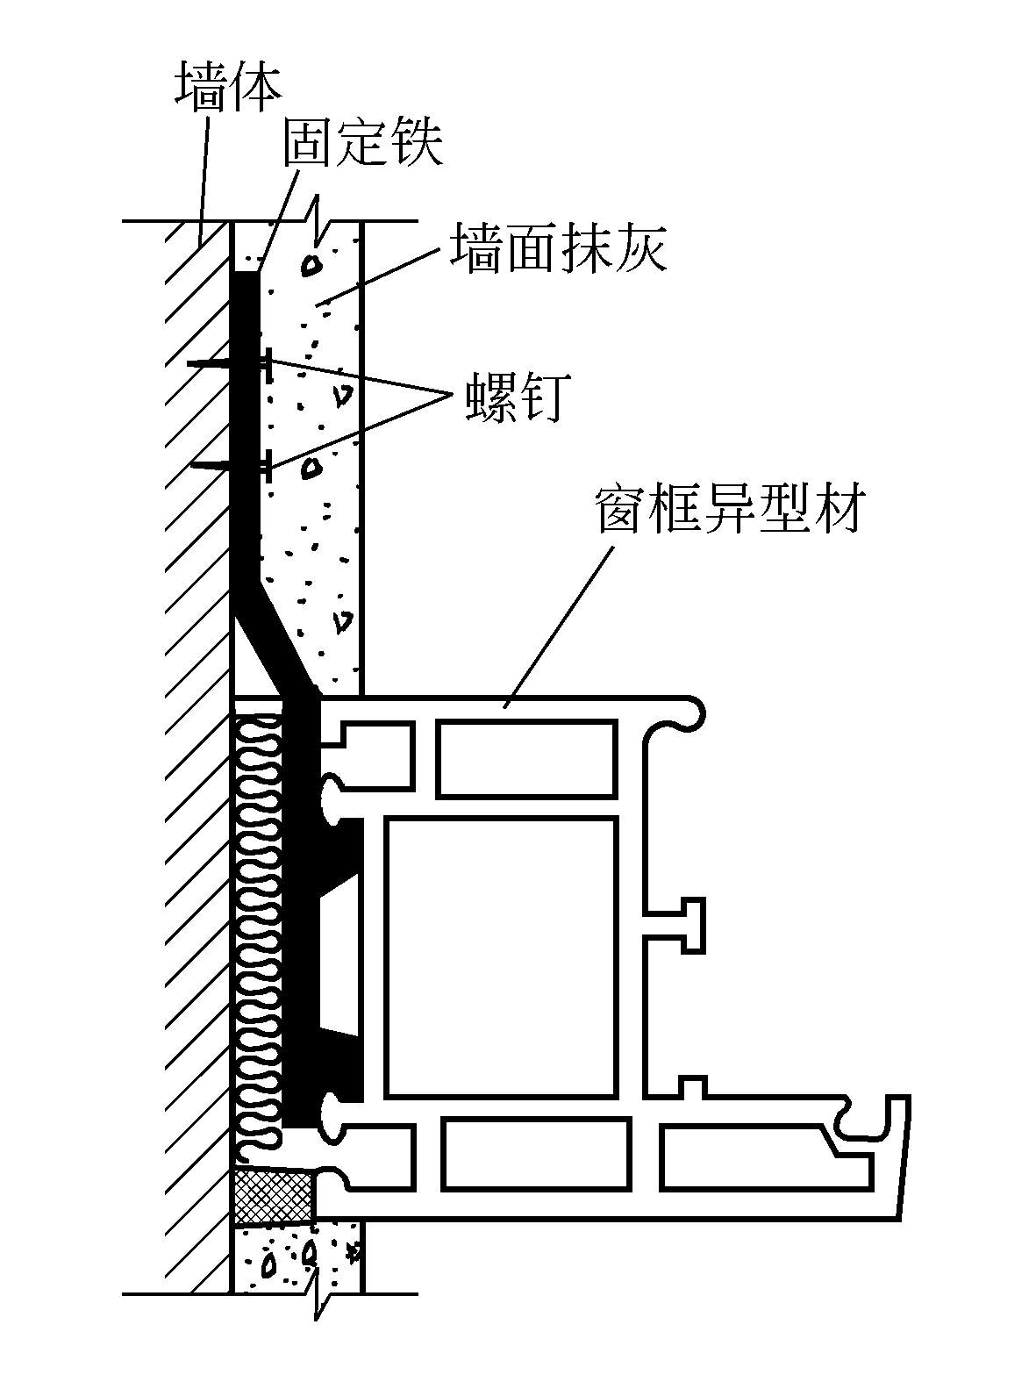
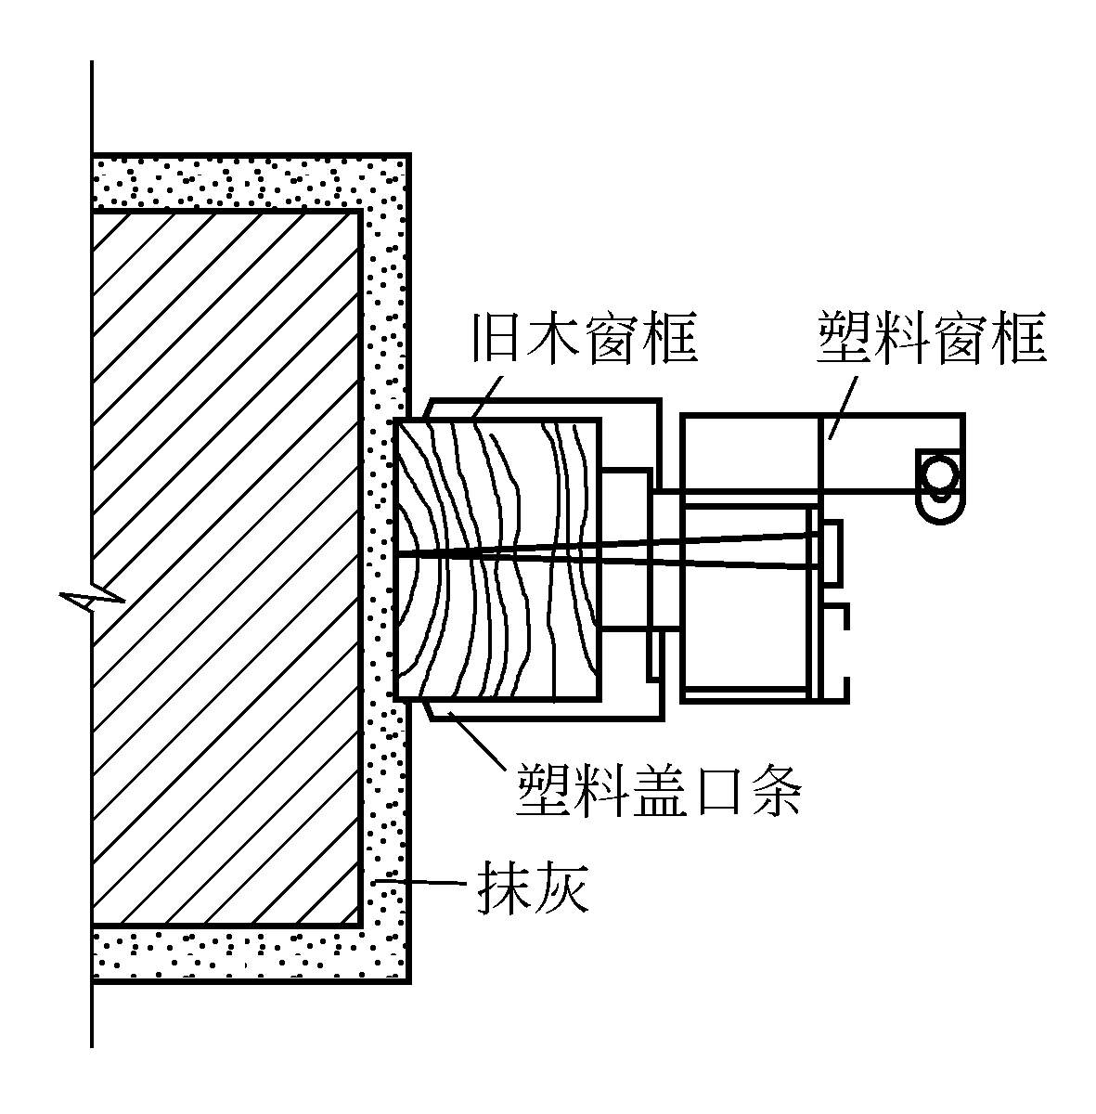
图3.21 框墙间直接
固定法
图3.20 框墙间连接件
固定法
图3.22 框墙间假框固定法

Slide 5
（2）连接点位置的确定
在确定塑料门窗框与墙体之间的连接点的位置和数量时，应主要从力的传递和PVC窗的伸缩变形需要两个方面来考虑，如图3.23所示。
1）在确定连接点的位置时，首先应考虑能使门窗扇通过合页作用于门窗框的力，尽可能直接传递给墙体。
2）在确定连接点的数量时，必须考虑防止塑料门窗在温度应力、风压及其他静荷载作用下可能产生的变形。
3）连接点的位置和数量，还必须适应塑料门窗变形较大的特点，保证在塑料门窗与墙体之间微小的位移，不致于影响门窗的使用功能及连接本身。
4）在合页的位置应设连接点，相邻两个连接点的距离不应大于700mm。在横档或竖框的地方不宜设连接点，相邻的连接点应在距其150mm处。

Slide 6
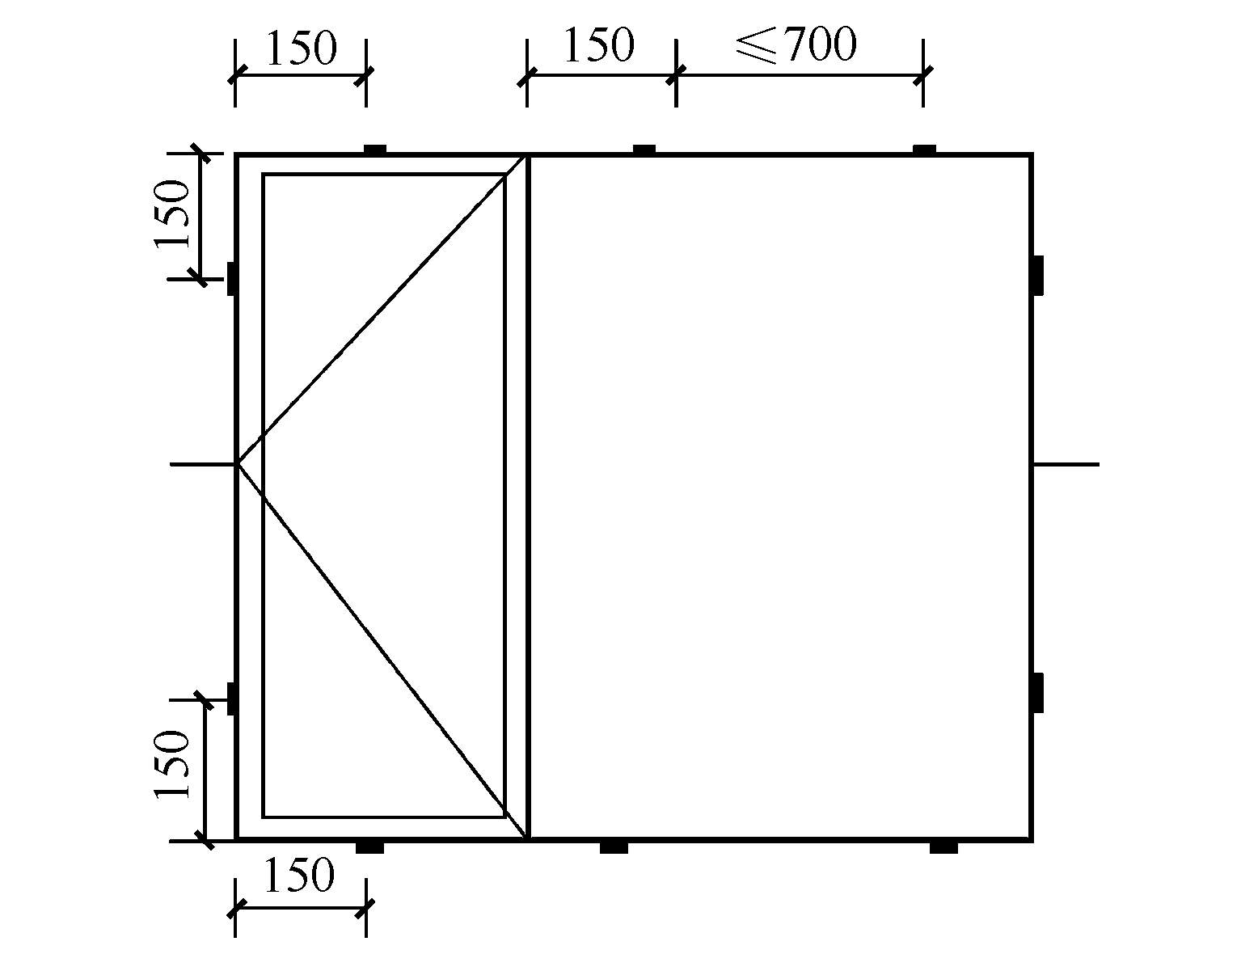
图3.23 框墙连接点布置图

Slide 7
(3)框与墙间缝隙的处理
1）塑料的膨胀系数较大，要求塑料门窗与墙体间应留出一定宽度的缝隙，以适应塑料伸缩变形。
2）框与墙间的缝隙宽度，可根据总跨度、膨胀系数、年最大温差计算出最大膨胀量，再乘以要求的安全系数求得，一般可取10-20mm。
3）框与墙间的缝隙，应用泡沫塑料条或油毡卷条填塞，填塞不宜过紧，以免框架发生变形。门窗框四周的内外接缝缝隙应用密封材料嵌填严密，也可用硅橡胶嵌缝条，但不能采用嵌填水泥砂浆的做法。
4）不论采用何种填缝方法，均要做到以下两点：
①嵌填封缝材料应当能承受墙体与框间的相对运动，并且保持其密封性能。
②嵌填封缝材料不应对塑料门窗有腐蚀、软化作用，不能用沥青类材料。
5）嵌填密封完成后，则可进行墙面抹灰。当工程有较高要求时，最后还需加装塑料盖口条。
(4)五金配件的安装
塑料门窗安装五金件时，须先钻孔，然后用自攻螺丝拧入，严禁在杆件上直接锤击钉入。
(5)安装完毕后的清洁
门窗洞口进行粉刷时，应将门窗表面贴纸保护。粉刷时如果框扇沾上水泥浆，应立即用软质抹布擦洗干净，切勿使用金属工具擦刮。

